Slide 1
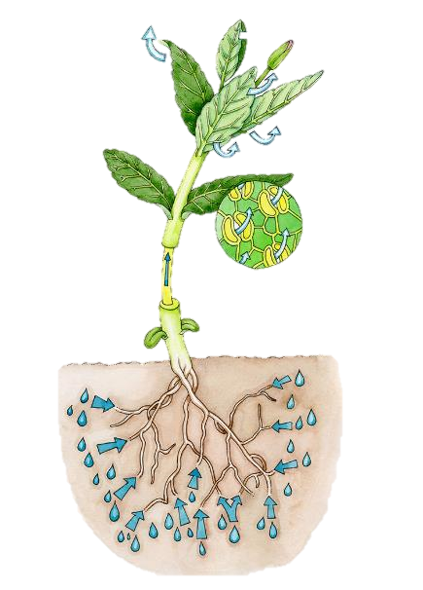
আজকের ক্লাসে সবাইকে....
স্বাগত
Notes:
আজকের পাঠের আবহ সৃষ্টিতে উদ্দীপনা মূলক এই ছবি সংযোজন করা হলো, শিক্ষক চাইলে তা পরিবর্তন করে নিতে পারেন।

Slide 2
পরিচিতি
আব্দুল মজিদ
সহকারী শিক্ষক
দীঘলবাক উচ্চ বিদ্যালয় ও কলেজ।
নবীগঞ্জ, হবিগঞ্জ ।
abdulmazidjoy91@gmail.com
Mob: 01727779725
শ্রেণিঃ দশম।
বিষয়ঃ জীববিজ্ঞান ।
অধ্যায়ঃ ৬ (জীবে পরিবহন)
পাঠঃ প্রস্বেদন ।
সময়ঃ ৪৫ মিনিট।
3/10/2021
Notes:
স্লাইডটি হাইড করে রাখতে পারেন।

Slide 3
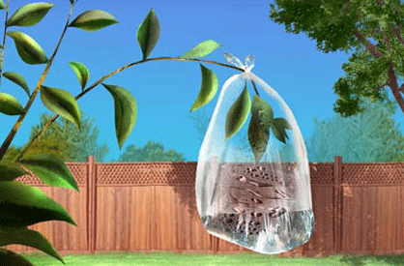
উদ্ভিদের এইভাবে পানি বাষ্পীভূত হওয়ার প্রক্রিয়াকে কী বলে??
চিত্রে কী দেখতে পাচ্ছ?
বাষ্পকারে পানি বের হয়ে যাচ্ছে।
প্রস্বেদন
$$H_{2}O$$
$$H_{2}O$$
$$H_{2}O$$
$$H_{2}O$$
$$H_{2}O$$
Notes:
পাঠ শিরোনাম বের করতে উক্ত ছবি থেকে প্রশ্ন করে নিতে পারেন, আপনি চাইলে ভিন্ন কোন পদ্ধতিও অবলম্বন করতে পারেন।

Slide 4
আজকের পাঠ...
প্রস্বেদন
Abdul Mazid
Abdul Mazid

Slide 5
শিখনফল
শিখনফল
এই পাঠ শেষে শিক্ষার্থীরা ...
প্রস্বেদন কী তা বলতে পারবে;
প্রস্বেদনের প্রকারভেদগুলো ব্যাখ্যা করতে পারবে;
প্রস্বেদনের প্রভাবকসমূহ বর্ণনা করতে পারবে।
3/10/2021

Slide 6
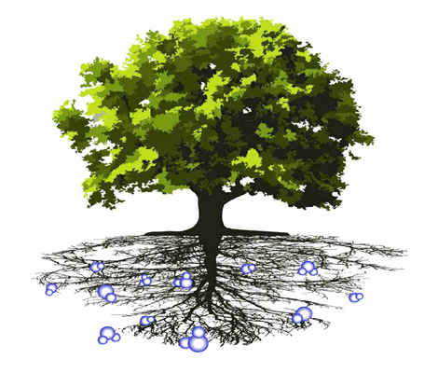
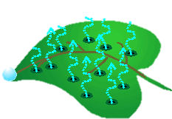
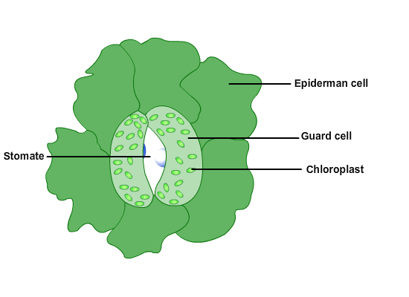
এখন বলো প্রস্বেদন কী?
চিত্রে গাছটি স্থলজ না জলজ?
গাছ থেকে বাষ্পাকারে পানি বের হওয়ার প্রক্রিয়াকে কী বলে ?
পানি
স্থলজ উদ্ভিদ যে শারীরতত্ত্বীয় প্রক্রিয়ায় তার বায়বীয় অঙ্গের মাধ্যমে বাষ্পাকারে পানি বের করে দেয় তাকেই প্রস্বেদন প্রক্রিয়া বলে ।
স্থলজ উদ্ভিদ
প্রস্বেদন ।
Notes:
সুবিধাজনক প্রশ্ন করে প্রথম শিখনফল বের করা যেতে পারে।

Slide 7
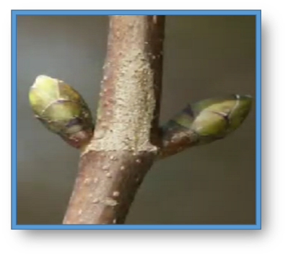
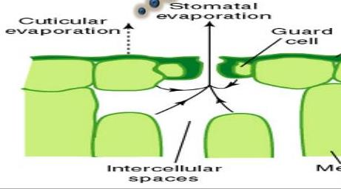
প্রস্বেদন
প্রস্বেদন বায়বীয় অঙ্গের কোন অংশের মাধ্যমে ঘটে তার উপর
ভিত্তি করে প্রস্বেদনকে কয়টি ভাগে ভাগ করা যায়?
পত্ররন্ধ্রীয় প্রস্বেদন
কিউটিকুলার প্রস্বেদন
লেন্টিকুলার প্রস্বেদন
তিনটি ভাগে ভাগ করা যায়।
Notes:
শিখনফল অর্জনের জন্য চিত্র দেখিয়ে ও শিক্ষক এই বিষয়ে আরও কিছু প্রশ্ন করে প্রশ্ন উত্তর পদ্ধতিতে অগ্রসর হতে পারেন।

Slide 8
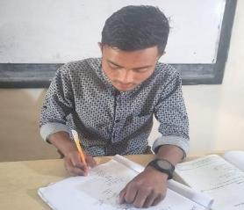
একক কাজ
সময়ঃ ২ মিনিট
প্রস্বেদন কাকে বলে?
প্রস্বেদন কত প্রকার কী কী?
Abdul Mazid

Slide 9
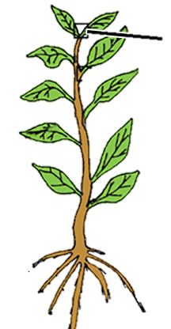
পাতা, কচিকান্ড, ফুলের বৃতি ও পাপড়িতে
যে প্রস্বেদন হয় তাকে কী প্রস্বেদন বলে?
পত্ররন্ধ্রীয় প্রস্বেদন ।
উদ্ভিদের মোট প্রস্বেদনের ৯০-৯৫% ভাগ পত্ররন্ধ্রের মাধ্যমে হয়ে থাকে। ।
Notes:
দ্বিতীয় শিখনফল অর্জনে প্রশ্নোত্তর পদ্ধতি অবলম্বন করে এগিয়ে যেতে পারেন।

Slide 10
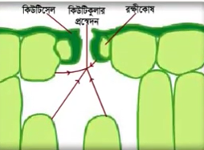
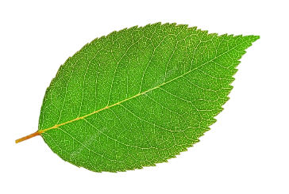
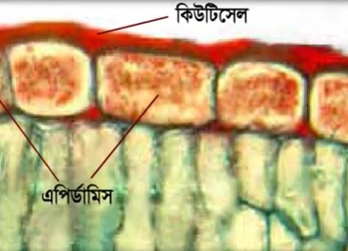
কিউটিকল ভেদ করে কিছু পানি বাষ্পাকারে বাইরে বের হয় এ প্রক্রিয়াকে কী প্রস্বেদন বলে?
পাতার উপরে ও নিচে কিসের আবরন থাকে?
কিউটিনের আবরনকে কী বলে?
কিউটিনের
কিউটিকল
কিউটিকুলার প্রস্বেদন

Slide 11
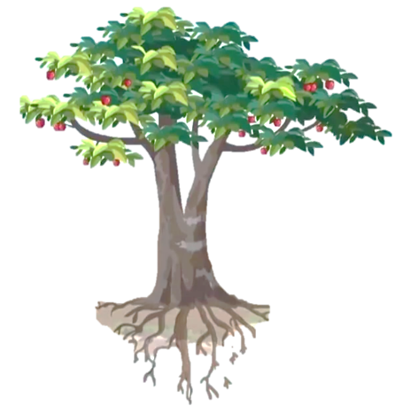
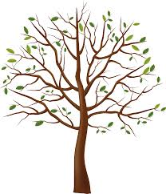
দুইটি চিত্র দেখে প্রস্বেদনের প্রভাবকগুলো লিখ?
বাহ্যিক প্রভাবকঃ
তাপমাত্রা
আপেক্ষিক আর্দ্রতা
আলো
বায়ুপ্রবাহ
অভ্যন্তরীন প্রভাবকঃ
পত্ররন্ধ্র
পত্রের সংখ্যা
পত্রফলকের আয়তন
উদ্ভিদের বায়ব অঙ্গের আয়তন।
(ক)
(খ)
Notes:
তৃতীয় শিখনফল অর্জনে ছাত্রছাত্রীদেরকে প্রস্বেদনের প্রভাবকগুলোর বর্ণনা করে দিতে পারেন।এবং চিত্র দেখিয়ে কাজটি আরো সহজ করে নিতে পারেন, আপনি চাইলে ভিন্ন কোন পদ্ধটি অবলম্বন করেও শিখনফল অর্জন করতে পারেন।

Slide 12
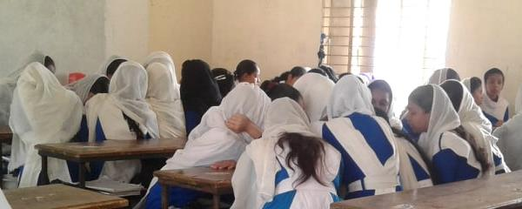
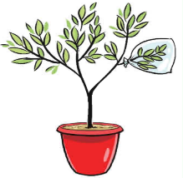
দলগত কাজ
সময়ঃ ৮ মিনিট
উপকরন | কার্যপদ্ধতি | পর্যবেক্ষন | সিদ্ধান্ত
১। টবসহ একটি সবুজ উদ্ভিদ ২। সেলোফেন ব্যগ,সুতা, পানি
শিক্ষকের নির্দেশনায় শিক্ষার্থীরা এই ছকটি পূরণ করবে।
Notes:
দলগতকাজে ছাত্রছাত্রী মনোযোগ সহকারে কাজটি করতে আপনিও সহযোগীতা করুন , এ ক্ষেত্রে চার থেকে পাচটি দলে বিভক্ত করে নিন । ধন্যবাদ।

Slide 13
চলো একটি ভিডিও এর মাধ্যমে প্রস্বেদন কী জেনে নেই।
Notes:
এই সময় সবাই মনোযোগ দিচ্ছে কিনা তা পর্যক্ষন করুন। ভিডিও দেখে প্রস্বেদন প্রক্রিয়াটি বুঝতে পারলো কিনা তা জানুন।

Slide 14
মূল্যায়ন
$কোন প্রক্রিয়ার জন্য বায়ুমন্ডলে প্রচুর$
$$পানি বাষ্পাকারে থাকে −$$
(ক) ইমবাইবিশন।
(খ) প্রস্বেদন ।
(গ) ব্যাপন ।
(ঘ) অভিস্রবন।
কিউটিনের আবরনকে কী বলে?
(ক) কিউটিকুলার ।
(খ) লেন্টিকুলার ।
(গ) কিউটিকল
(ঘ) প্রস্বেদন ।
সঠিক উত্তর পেতে হলে অপসনের (ক,খ,গ,ঘ) ঘরে ক্লিক করুন ?
Notes:
মূল্যায়নকাজে, উত্তর গুলো পাওয়ার জন্য ডানদিকের অপসনের ঘরে ক্লিক করুন । ধন্যবাদ ।

Slide 15
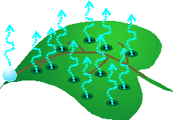
মূল্যায়ন
নিচের কোনটি সঠিক ?
(ক) i, ii
প্রস্বেদনের ক্ষেত্রে কোনটি সঠিক-
(খ) i, iii
(গ) ii, iii
i. পত্ররন্ধ্রে ৯০-৯৫% প্রস্বেদন হয় ।
(ঘ) i, ii, ও iii
ii. তাপমাত্রা প্রস্বেদনের বাহ্যিক প্রভাবক ।
iii. বায়ুপ্রবাহ অভ্যন্তরীন প্রভাবক ।
সঠিক উত্তর পেতে হলে অপসনের (ক,খ,গ,ঘ) ঘরে ক্লিক করুন ?
Notes:
মূল্যায়নকাজে, উত্তর গুলো পাওয়ার জন্য ডানদিকের অপসনের ঘরে ক্লিক করুন । ধন্যবাদ ।

Slide 16
বাড়ির কাজ
১। প্রস্বেদনের ফলে উদ্ভিদটি বাষ্পাকারে অতিরিক্ত পানি মুক্ত করে আর এর ফলে সৃষ্ট টানে পানি শোষিত হয়, এ প্রক্রিয়াটি যে প্রভাবকের উপর নির্ভরশীল তা নিজের ভাষায় আলোচনা কর।
Notes:
বাড়ির কাজের বিষয়টিতে আজকের পাঠের অর্জিত শিখন দ্বারা শিক্ষার্থীরা যেন তাদের নিজ নিজ সৃজনশীল প্রতিভার বিকাশ ঘটাতে পারে সে উদ্দেশ্যে কাজ দেওয়া যেতে পারে । শিক্ষক লক্ষ্য রাখবেন যেন শিক্ষার্থীরা বাড়ির কাজ খাতায় তুলে নেয় ।

Slide 17
গুরুত্বপূর্ণ শব্দ সমূহঃ
পত্ররন্ধ্র
পত্ররন্ধ্রীয় প্রস্বেদন
কিউটিকল
কিউটিকুলার প্রস্বেদন
লেন্টিসেল
লেন্টিকুলার প্রস্বেদন
বাহ্যিক প্রভাবক
আভ্যন্তরীণ প্রভাবক
Notes:
এই শব্দগুলো যাতে শিক্ষার্থীরা খাতায় লিখে নেয় সে দিকে খেয়াল রাখবেন।

Slide 18
সবাইক অনেক অনেক
ধন্যবাদ
সবাইকে অনেক অনেক

